Slide 1
太空“菜园”
太空植物

Slide 2
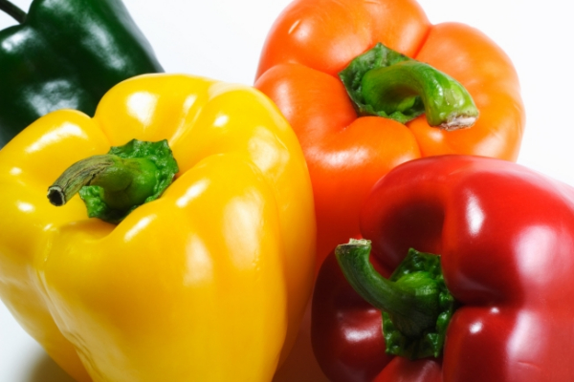
太空辣椒
“辣椒的维生素C含量比较高，甜椒、水果椒、菜椒等，吃起来口感清新；辣椒会开花，观赏度也高，气味清爽。”除此之外，辣椒也比较适合在太空环境下种植，辣椒苗植株小，占空间少，枝丫较为坚挺，株型在微重力下支撑性较好。不仅如此，辣椒还比较“皮实”，抗逆性较好，容易成活

Slide 3
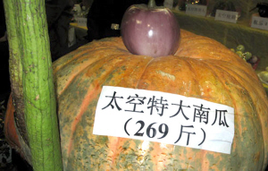
太空南瓜
太空南瓜是将南瓜的种子用飞船带到太空去，经过太空失重的环境以及太空中特殊射线和带电粒子的撞击，用太空的特殊环境使得南瓜的基因发生变异。现在这种太空植物渐渐的多了起来，他们颠覆了以往的植物概念，有的繁殖力特别强，有的抗病虫害能力特别强，有的则像太空南瓜这样，生长特别快。这种南瓜可以以每天5公斤的速度生长，最大可长到150公斤。

